Slide 1
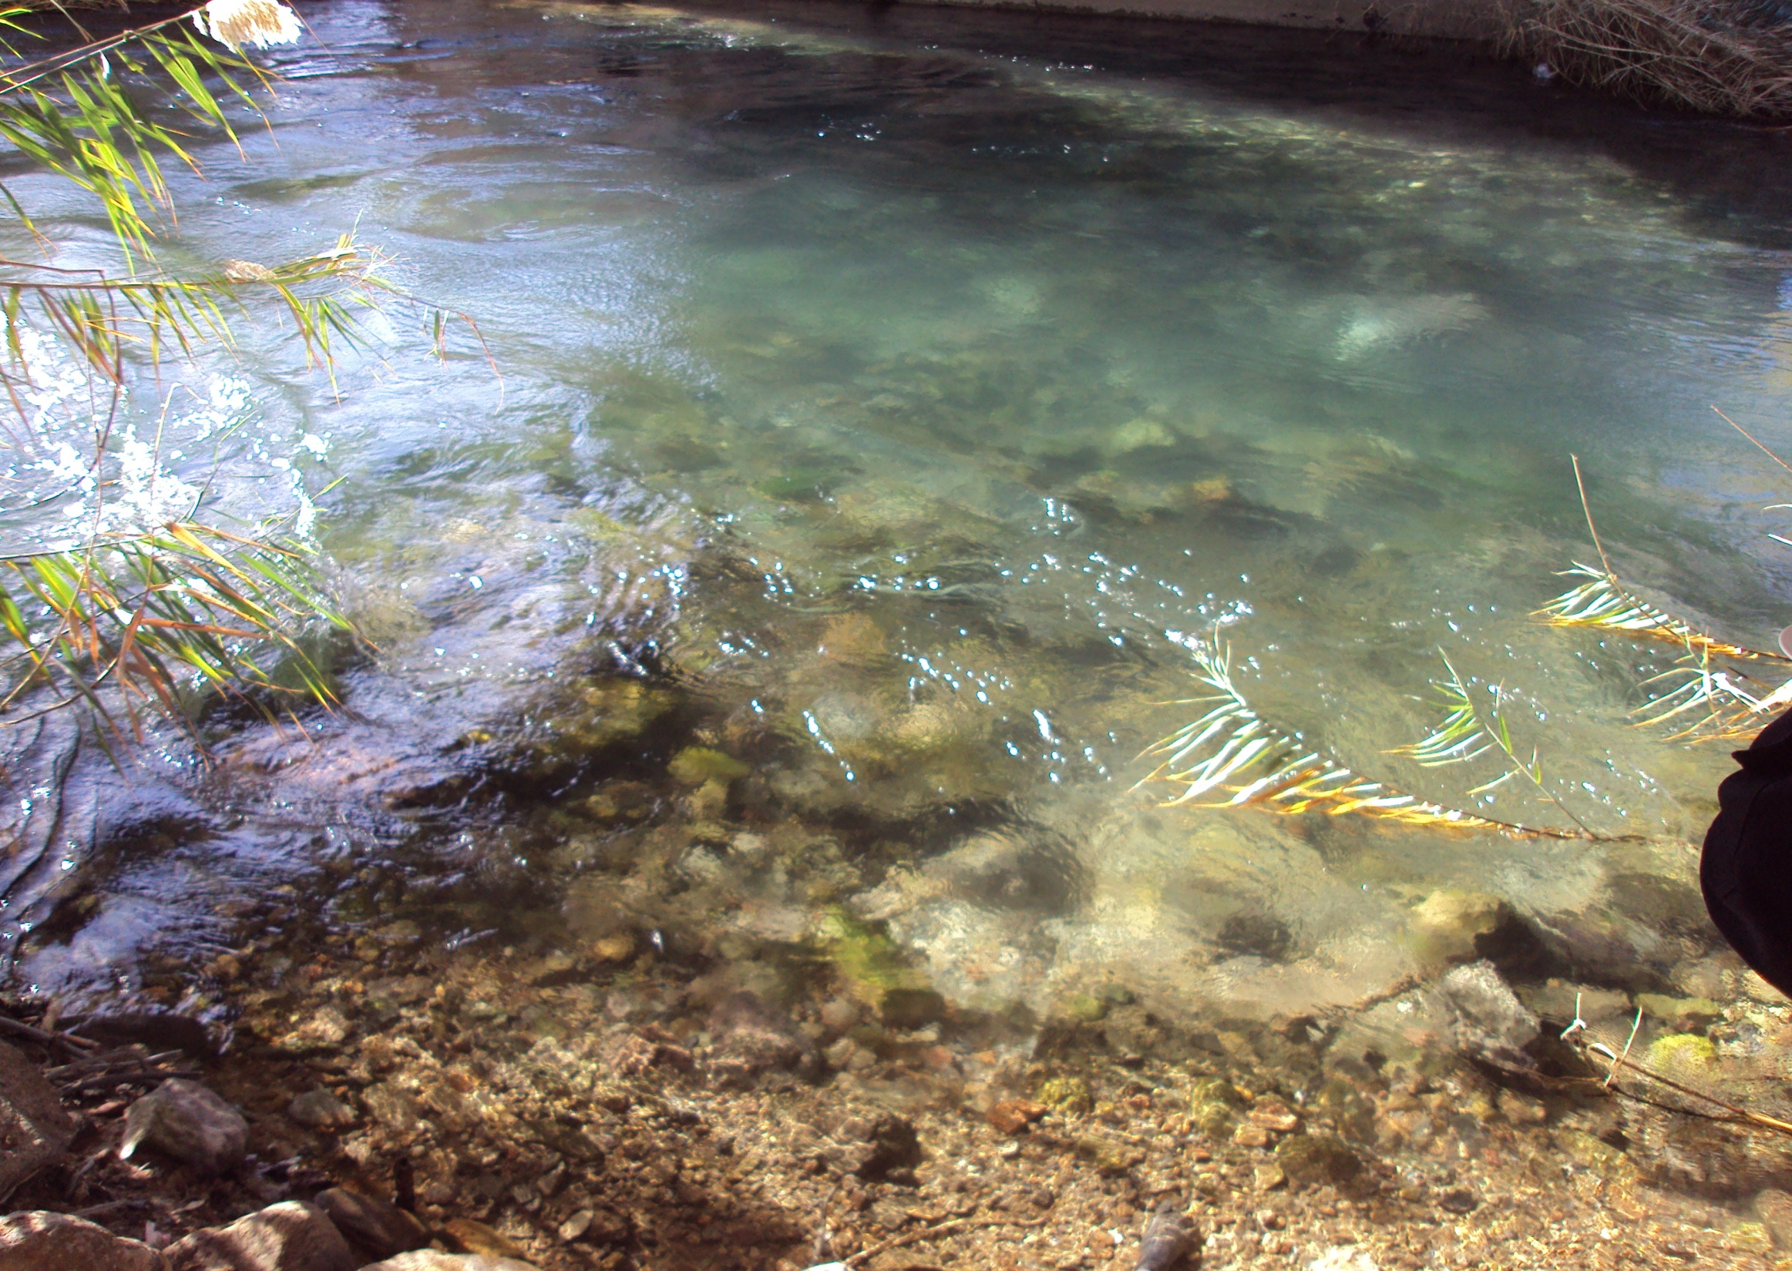
Ο κόσμος του Αλμυρού ποταμού: παρελθόν-παρόν-μέλλον
ΠΕΡΙΒΑΛΛΟΝΤΙΚΗ ΟΜΑΔΑ
ΓΕΛ ΓΑΖΙΟΥ

Slide 2
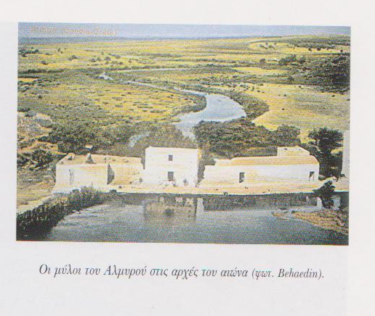
Ιστορική αναδρομή

Slide 3
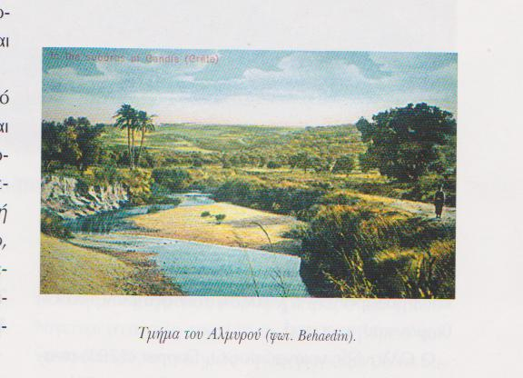
Ιστορική αναδρομή

Slide 4
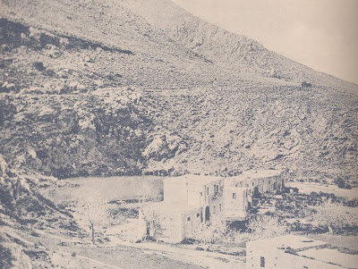
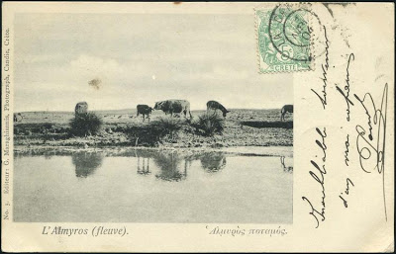

Slide 5
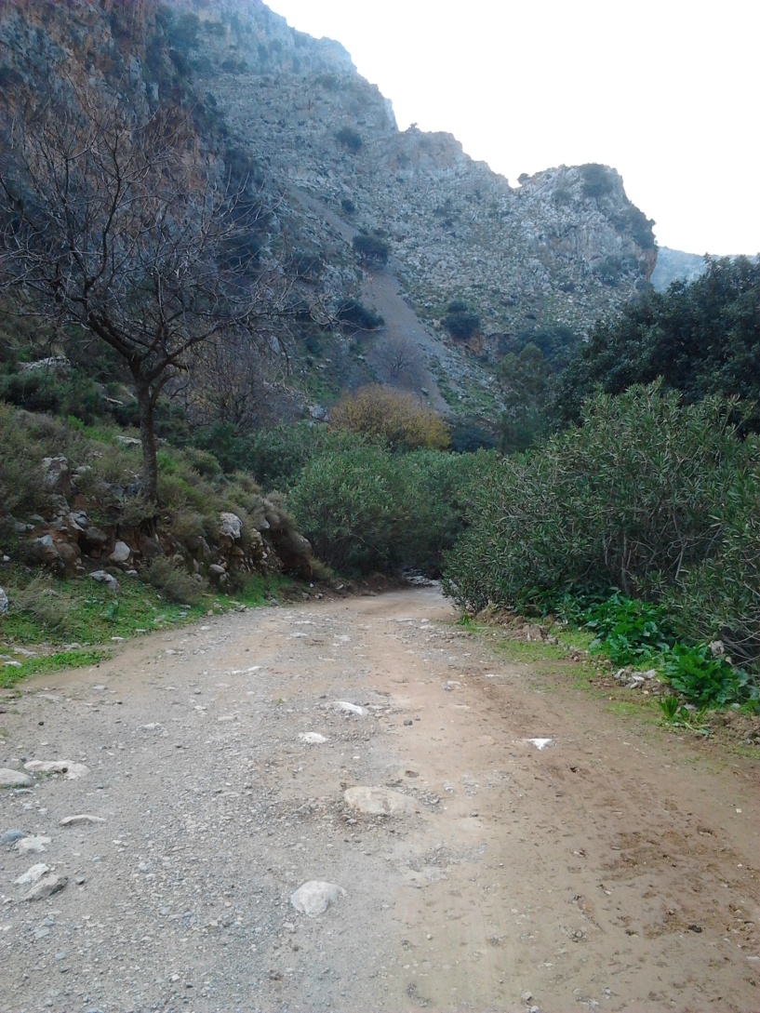
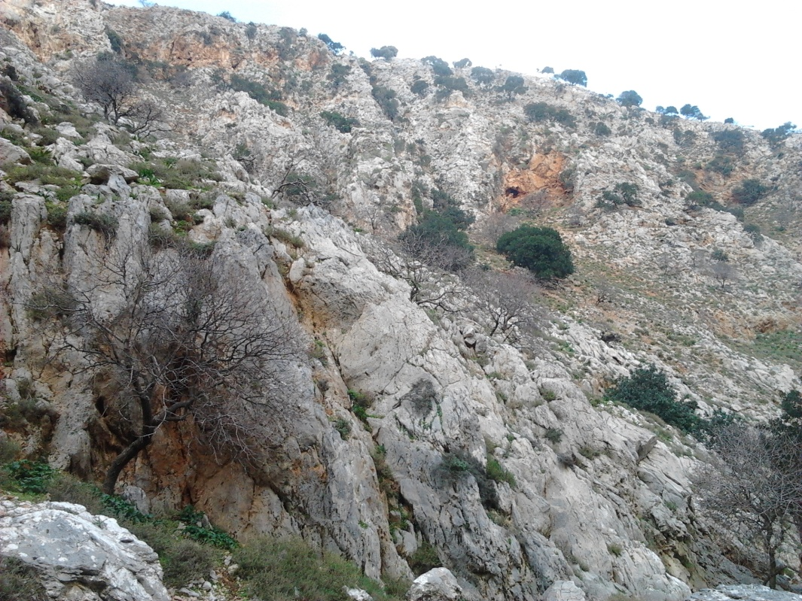
Φαράγγι αλμυρού ποταμού

Slide 6
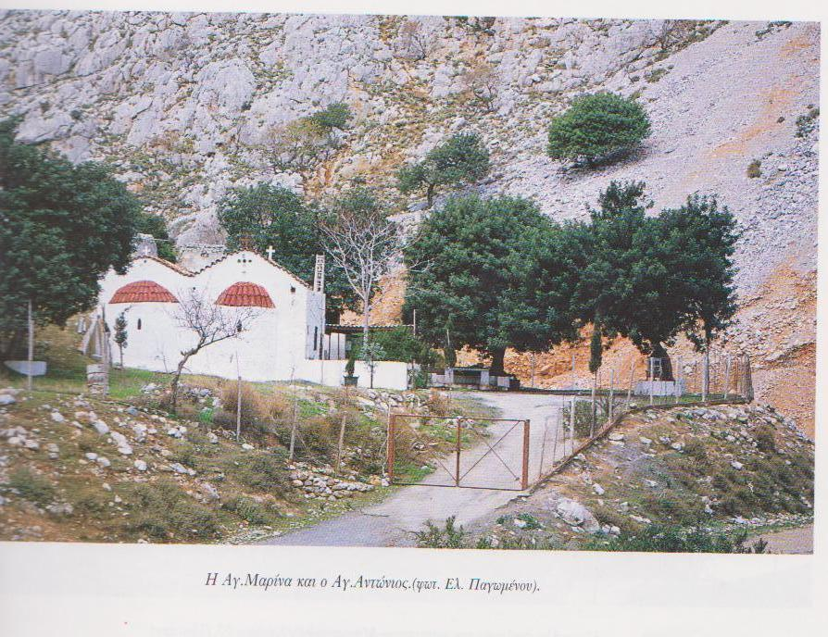
Τρεις εκκλησιές
Αγ. Μαρίνα και Αγ. Αντώνιος-
Αγ. Παρασκευή – Αγ. Ιωάννης

Slide 7
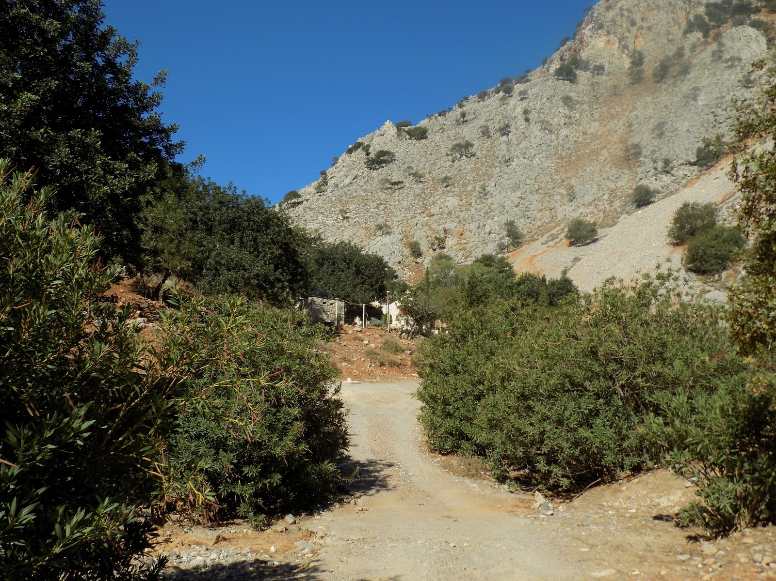
Τρεις εκκλησιές

Slide 8
Χλωρίδα στο φαράγγι του Αλμυρού ποταμού

Slide 9
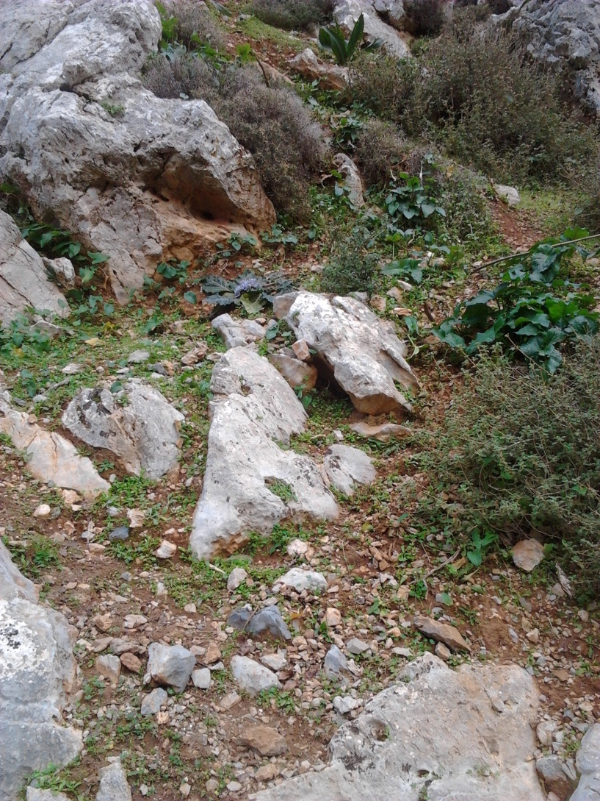
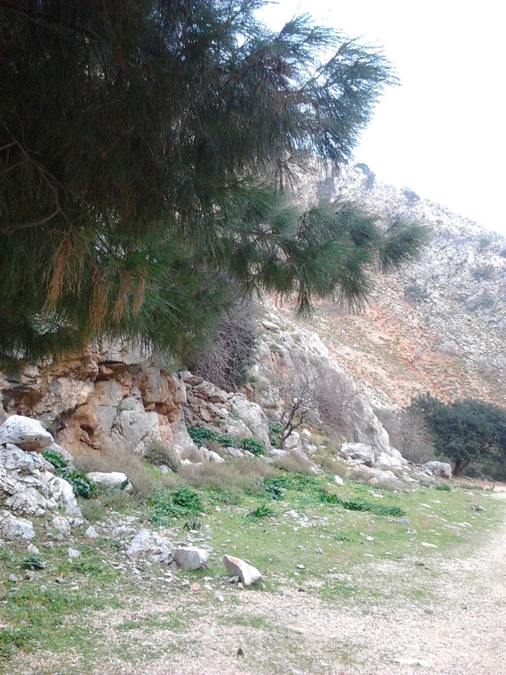
Αχινοπόδι-Πεύκο

Slide 10
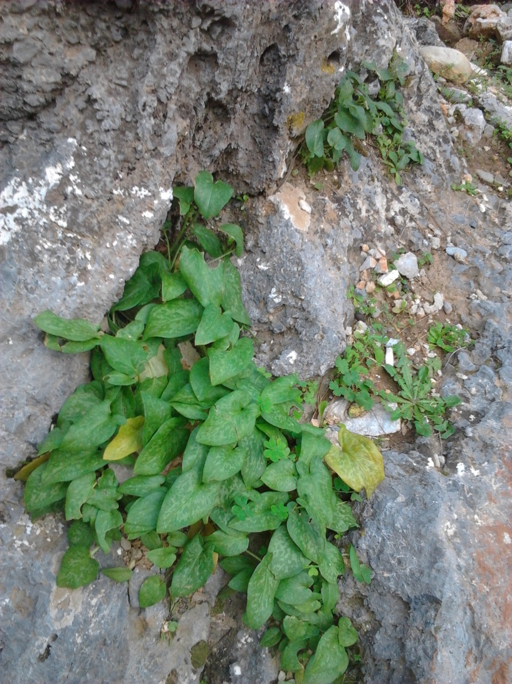
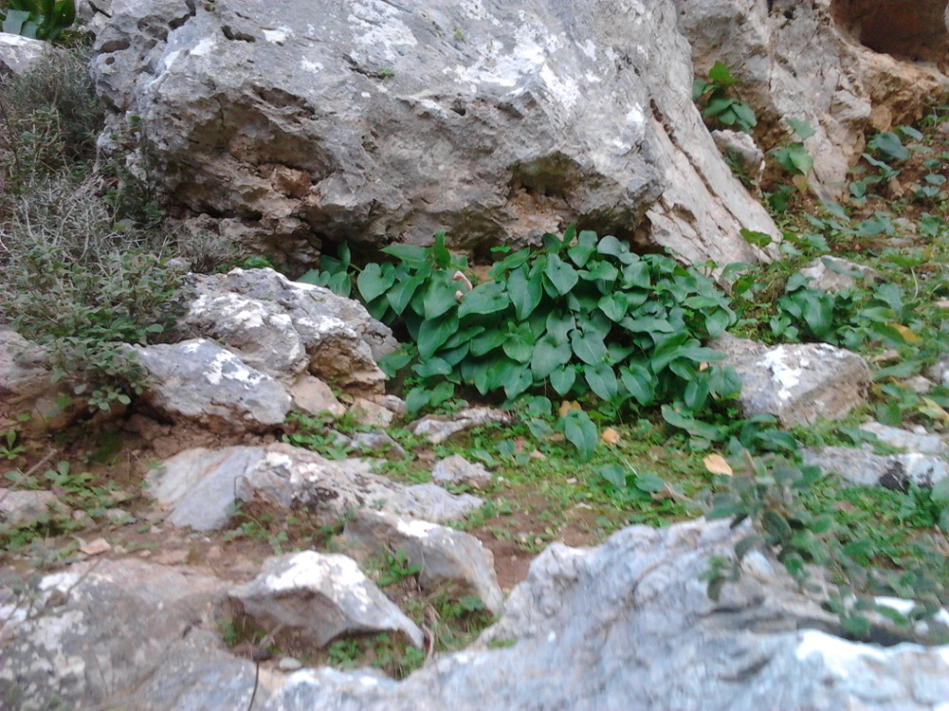
Κυκλάμινο

Slide 11
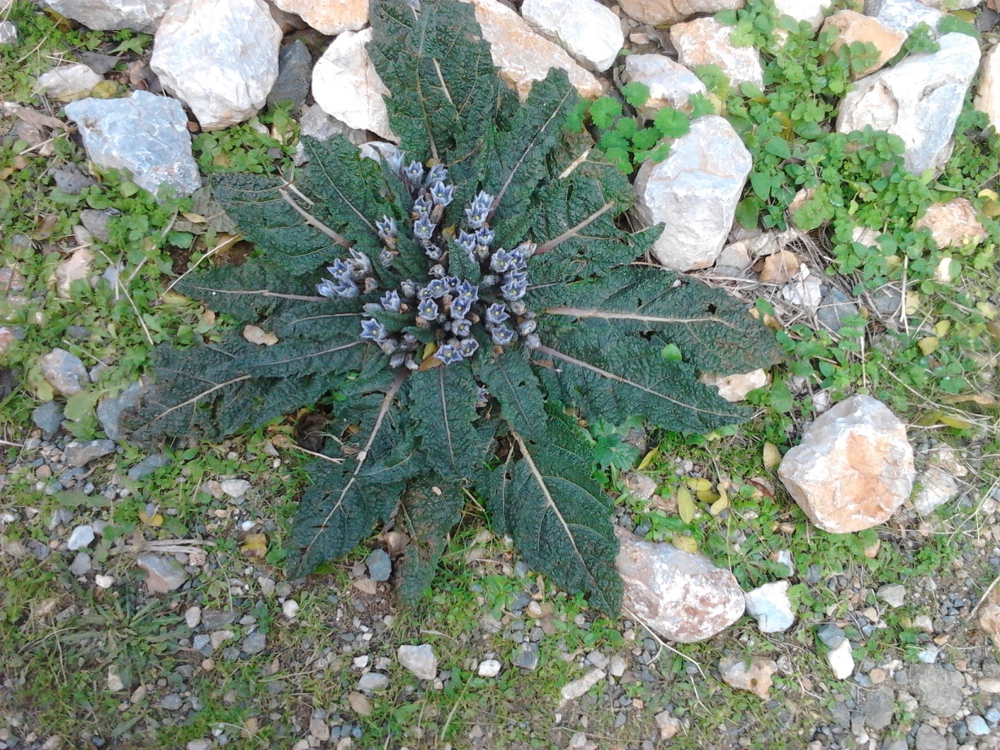
Αγαλατσίδα

Slide 12
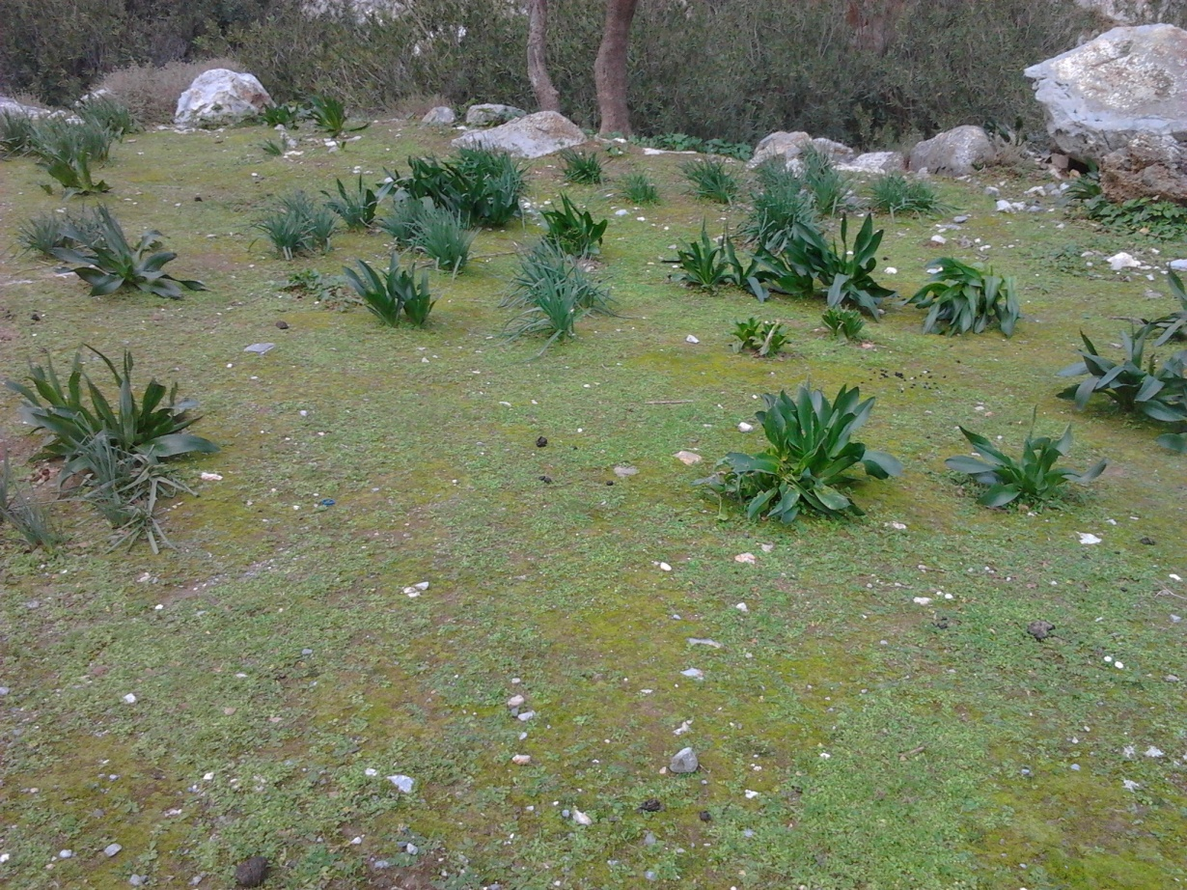
Κρεμύδα (παπουτσά)

Slide 13
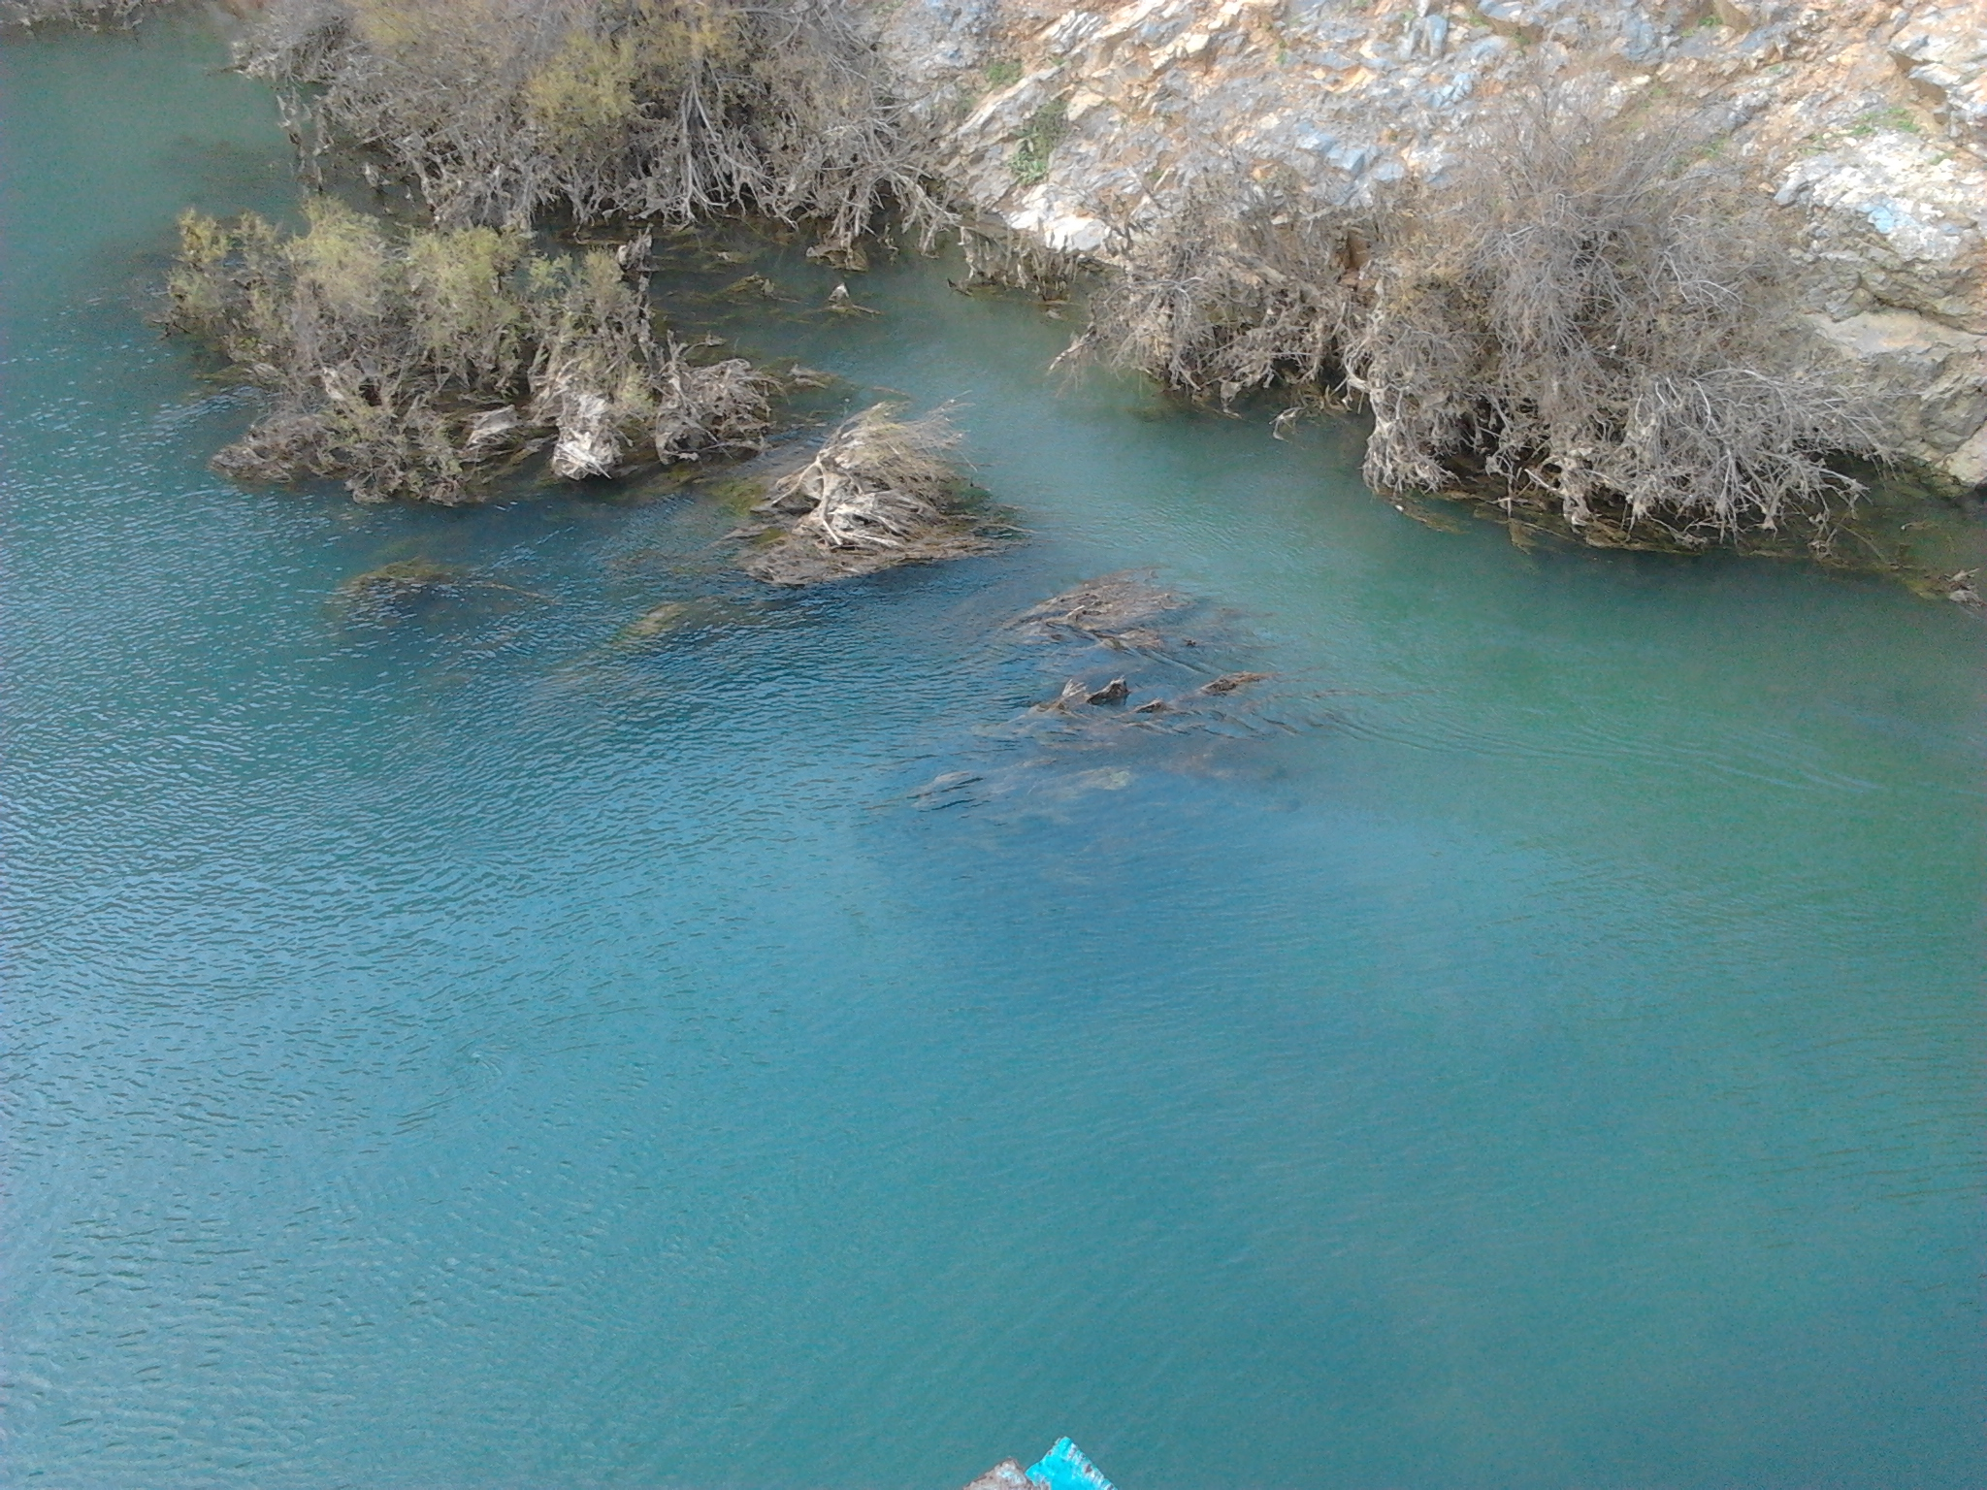
Υγρότοπος Αλμυρού

Slide 14
Υγρότοπος Αλμυρού
Ορνιθο-πανίδα:
Φώλιασμα για περισσότερα από 200 είδη πουλιών (σταχτόπαπια)
Νεροχελώνα
Φρύνος, κρητικός βάτραχος, δεντροβάτραχος
Σκατζόχοιρος

Slide 15
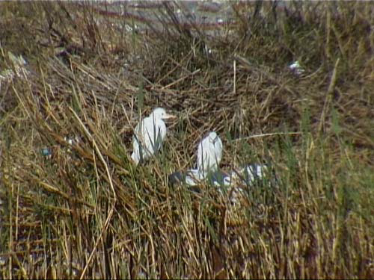
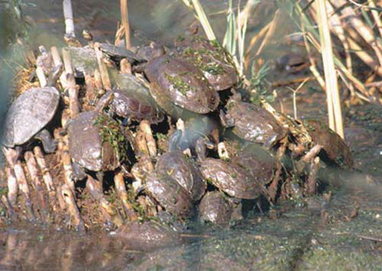
Γελαδάρηδες στην εκβολή του Αλμυρού
Νεροχελώνες

Slide 16
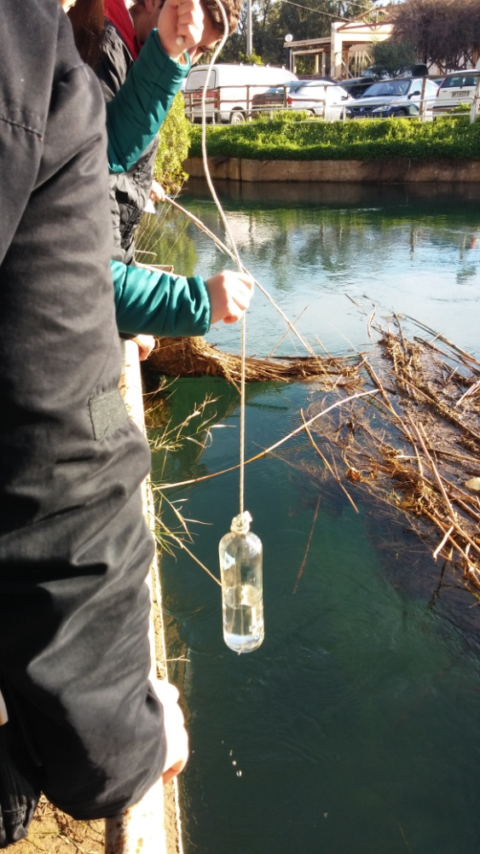
Χημικές Αναλύσεις
Στο πεδίο:
Μέτρηση αγωγιμότητας
Μέτρηση θερμοκρασίας νερού

Slide 17
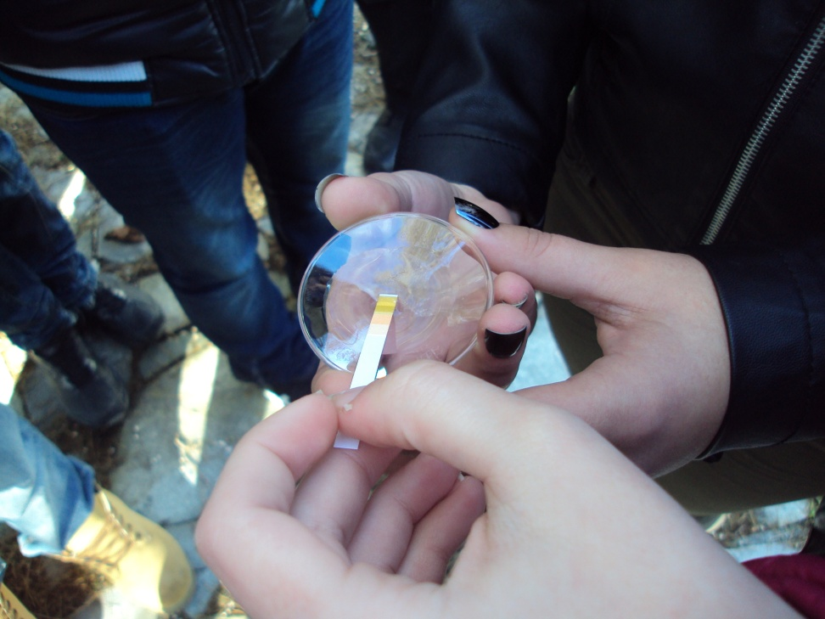
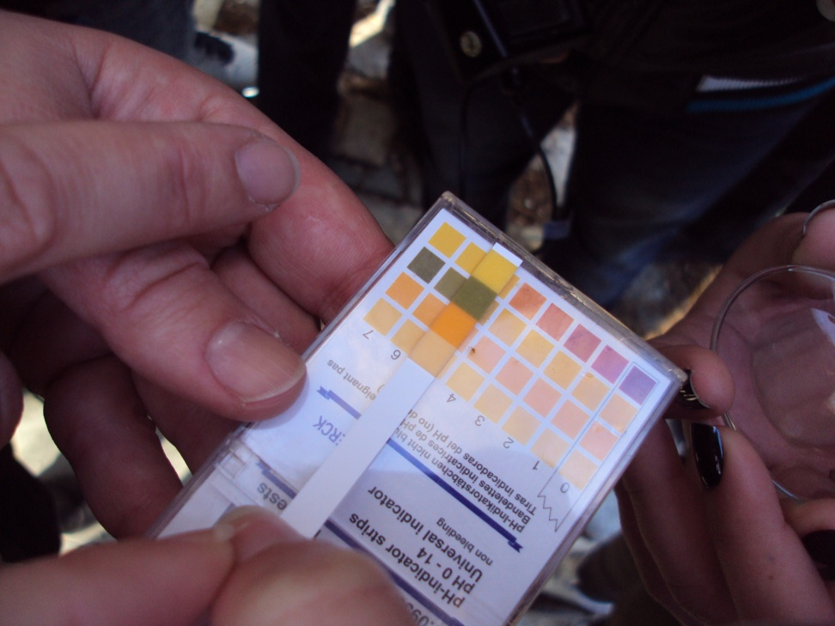
Χημικές Αναλύσεις
Στο πεδίο:
Μέτρηση ρΗ με πεχαμετρικό χαρτί

Slide 18
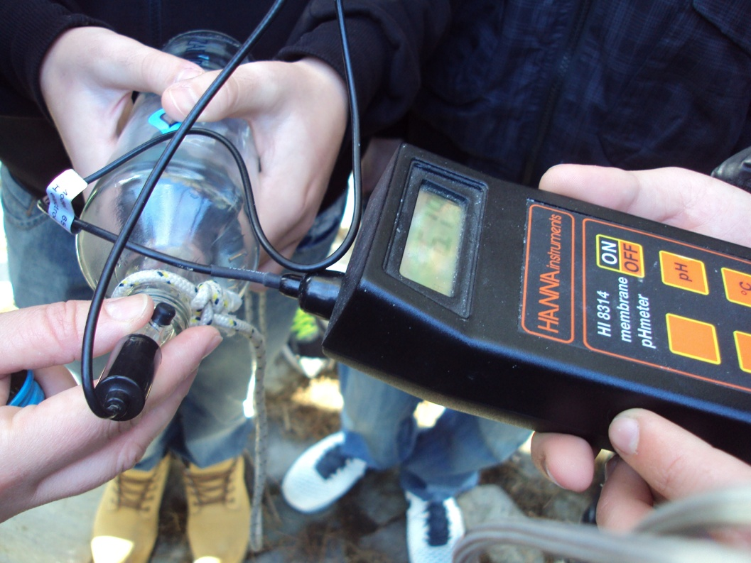
Χημικές Αναλύσεις
Στο πεδίο:
Μέτρηση ρΗ με πεχάμετρο

Slide 19
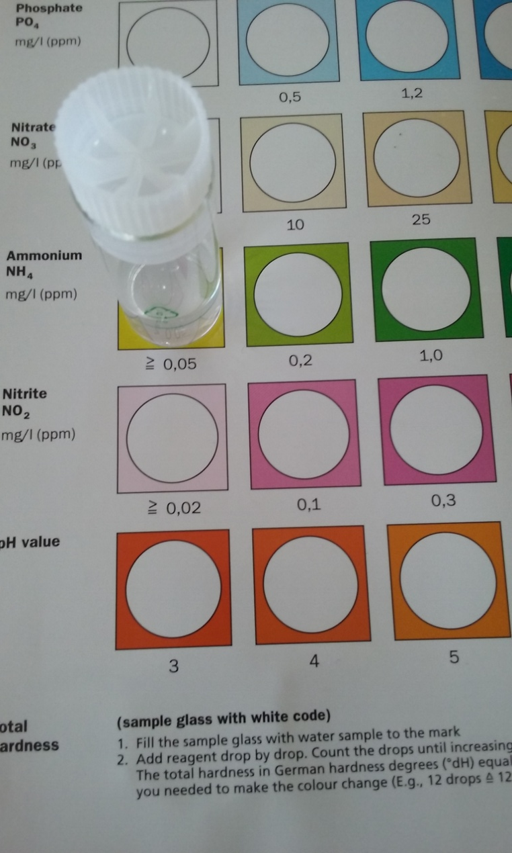
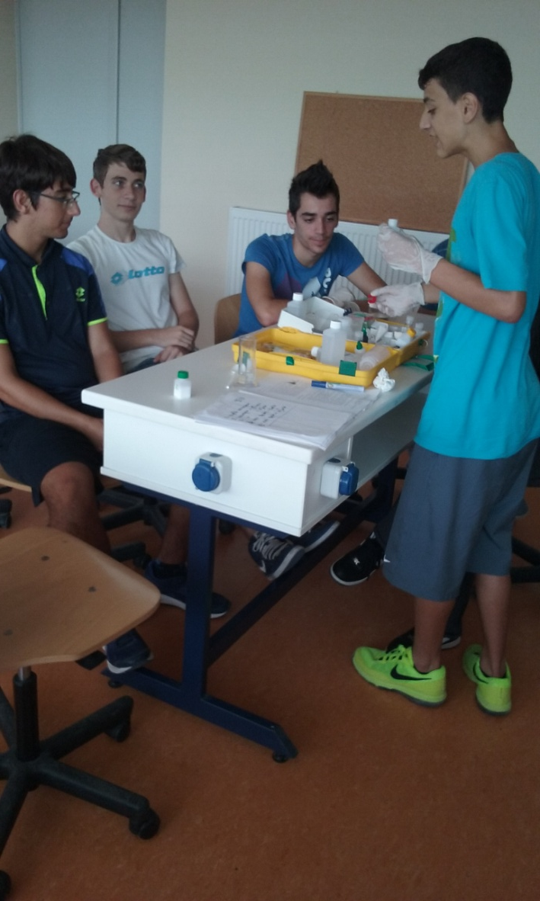
Χημικές Αναλύσεις στο σχολικό εργαστήριο

Slide 20
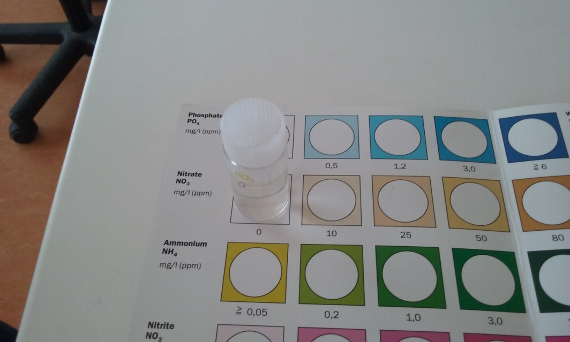
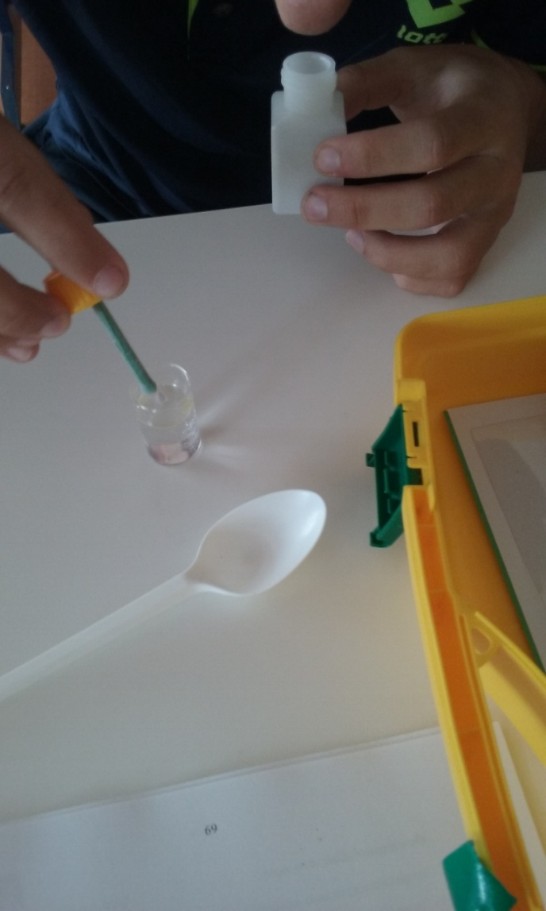
Χημικές Αναλύσεις στο σχολικό εργαστήριο

Slide 21
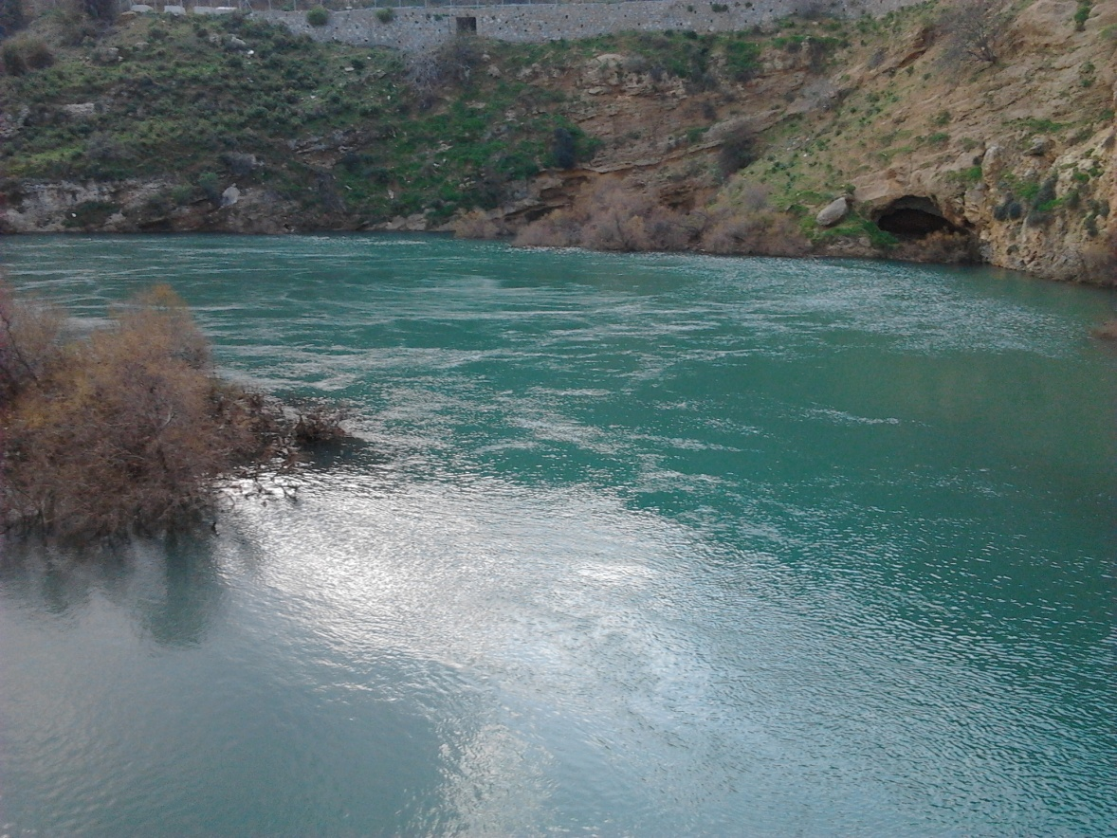
ΣΥΜΠΕΡΑΣΜΑΤΑ
Δεν βρέθηκαν Φωσφορικά ιόντα (τα οποία προέρχονται από αστικά λήμματα , από κτηνοτροφικά και βιομηχανικά απόβλητα)
Δεν βρέθηκαν Νιτρώδη και νιτρικά ιόντα (τα οποία προέρχονται από λιπάσματα, από φυτοφάρμακα, από αστικά λύματα και από σηπτικά συστήματα)
Δεν βρέθηκαν Ιόντα αμμωνίου (που είναι δείκτης κοπρανώδους μόλυνσης)

Slide 22
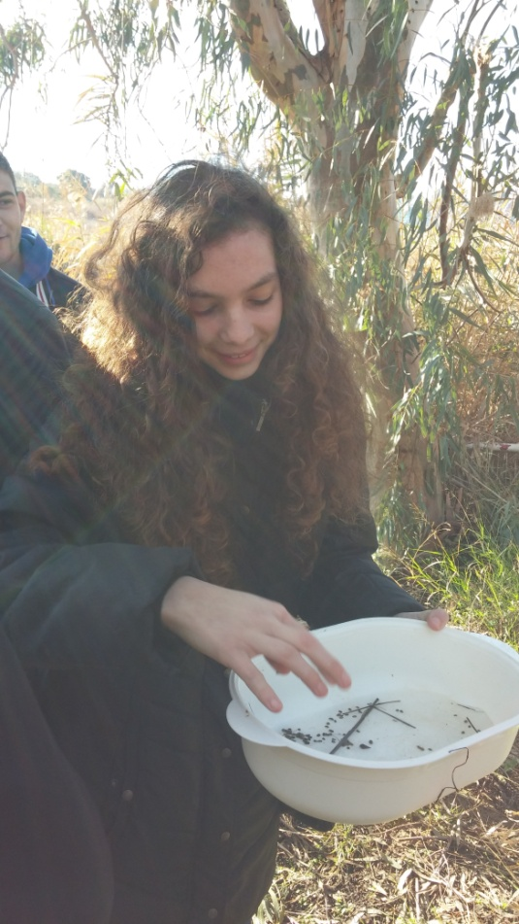
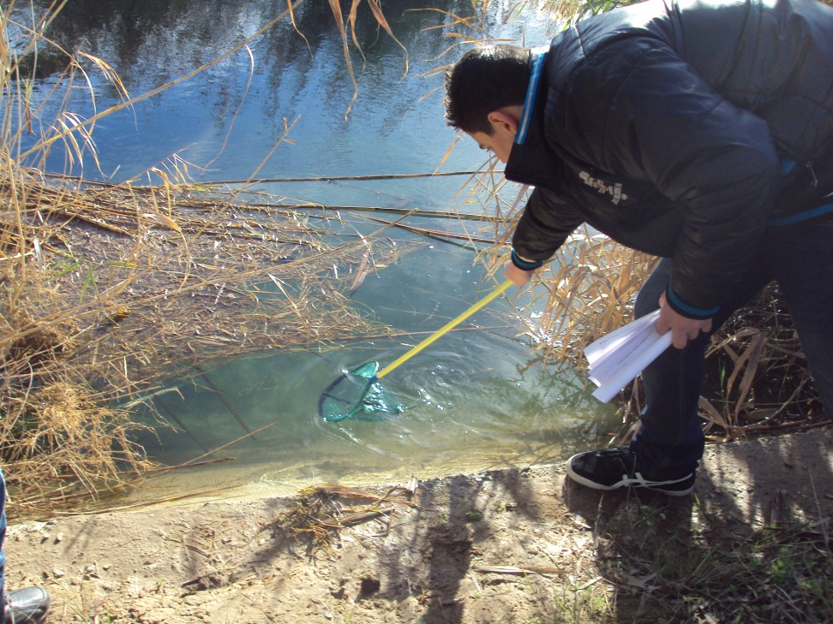
Καταμέτρηση μακροασπόνδυλων
1^{ο} σημείο δειγματοληψίας

Slide 23
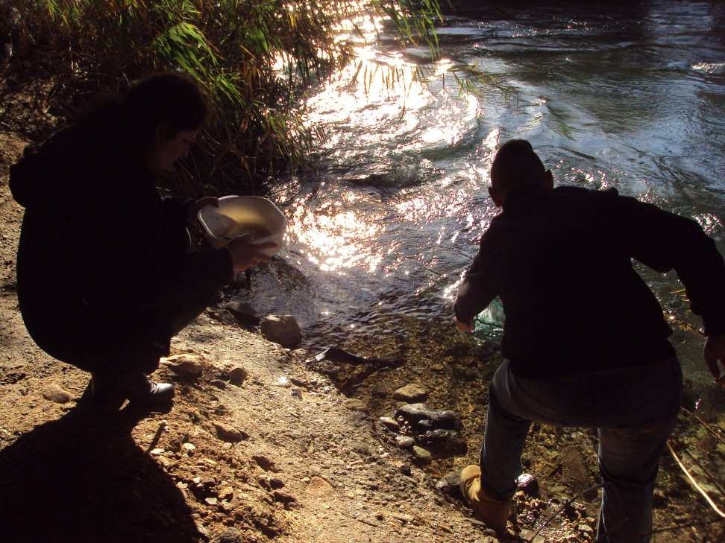
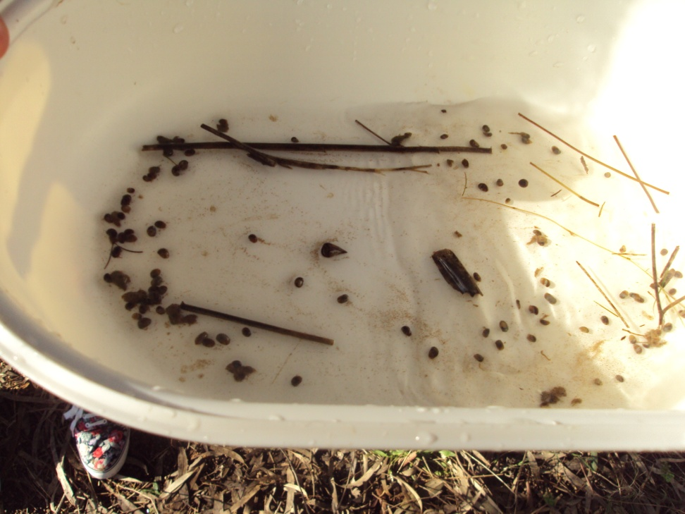
Καταμέτρηση μακροασπόνδυλων
2^{ο} σημείο δειγματοληψίας

Slide 24
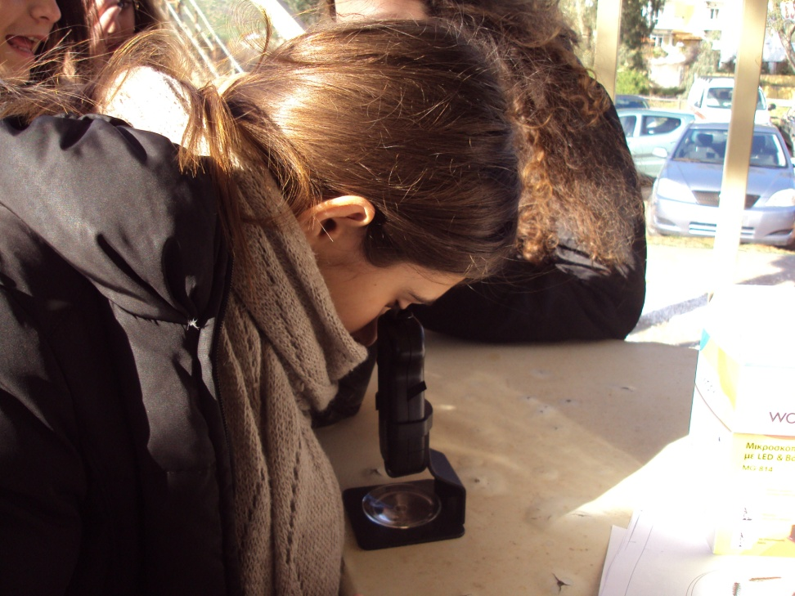
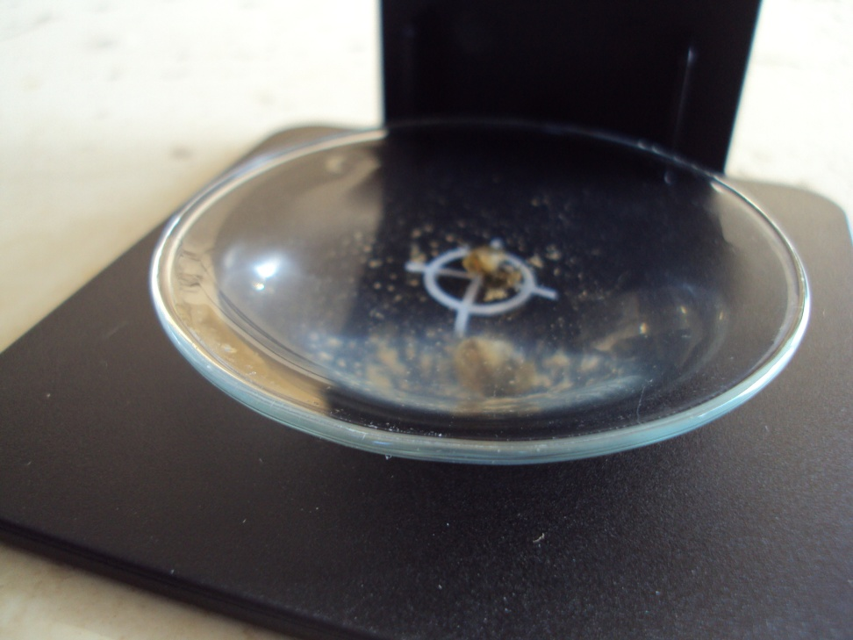
Επιτόπια Μελέτη Μακροασπόνδυλων με στερεοσκόπιο

Slide 25
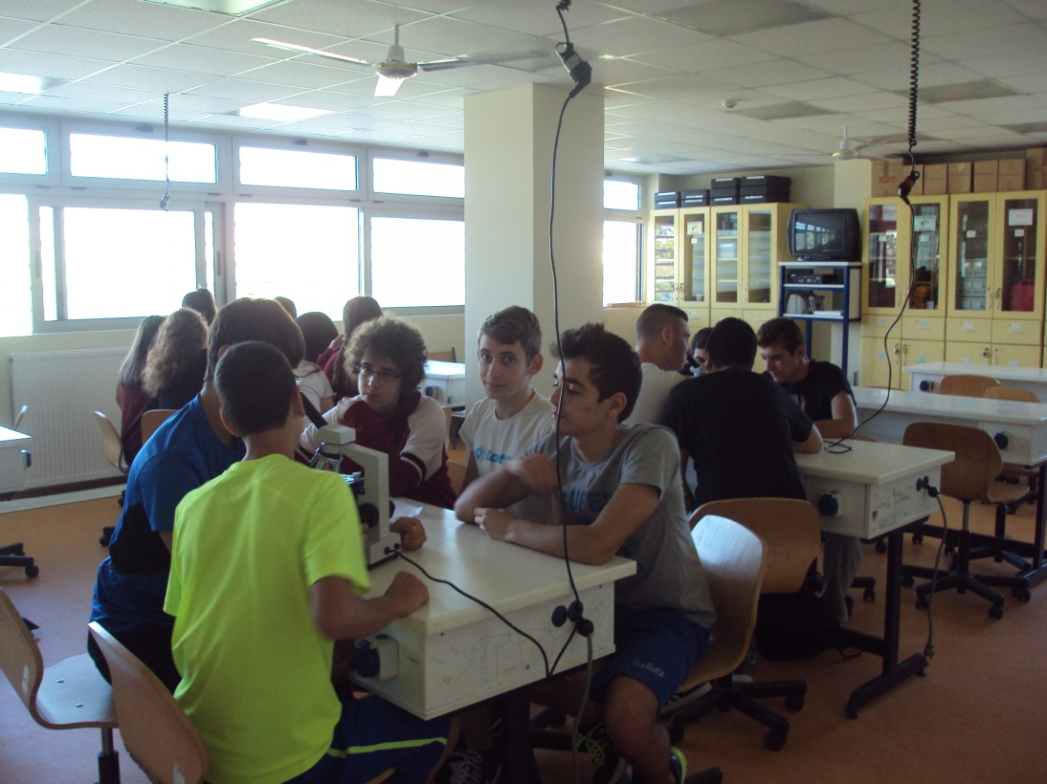
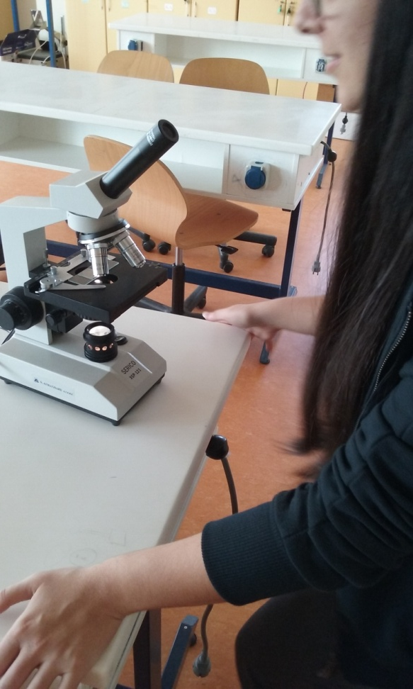
Μελέτη Μακροασπόνδυλων με μικροσκόπιο στο σχολικό εργαστήριο

Slide 26

Αποτελέσματα μελέτης υδρόβιων οργανισμών
Η μελέτη των μακροασπόνδυλων του γλυκού νερού με χρήση της κλείδας αποτελεί μέθοδο βιολογικής εκτίμησης για την ποιότητα των επιφανειακών υδάτων.
Από τις μετρήσεις βρέθηκαν πολλά μακροασπόνδυλα με μονό κέλυφος , χωρίς κέλυφος κ.α. που είναι ενδεικτικά χαρακτηριστικά της περιβαλλοντικής ποιότητας .

Slide 27

Φράγμα του Αλμυρού

Slide 28
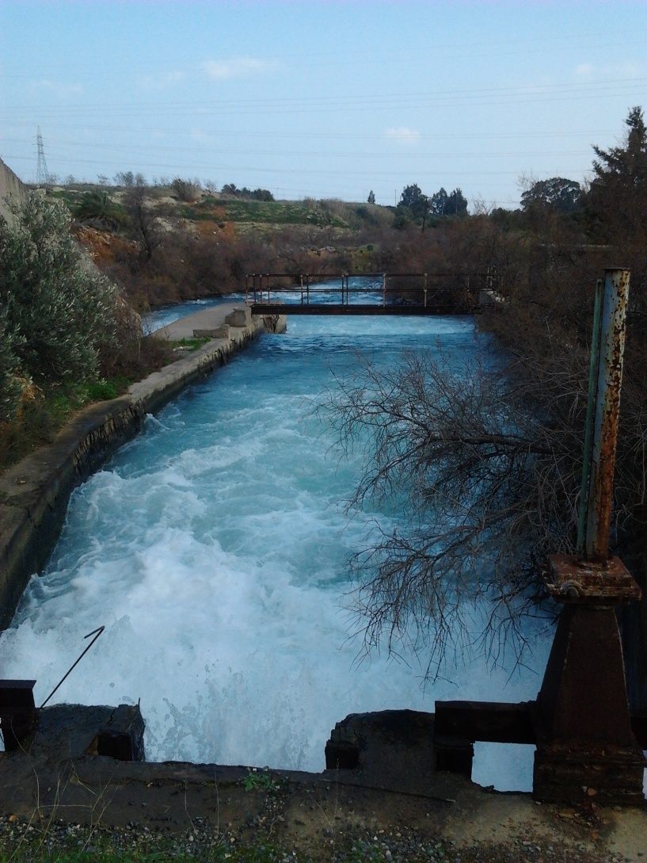
Φράγμα του Αλμυρού

Slide 29
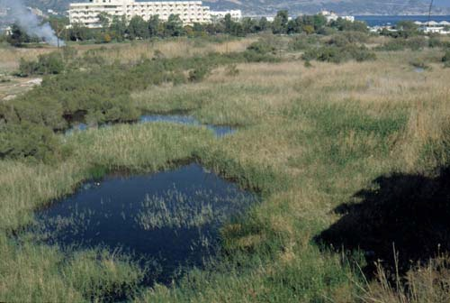
Ο Αλμυρός ποταμός παλιότερα χρησίμευε για :
Ύδρευση
Άρδευση
Λειτουργία αλευρόμυλων και των νερόμυλων
Ψύξη εγκαταστάσεων

Slide 30
Προτείνουμε :
Να αποτελέσει ο Αλμυρός πηγή παροχής μεγαλύτερης ποσότητας γλυκού νερού.
Να διαμορφωθεί ο περιβάλλων χώρος ώστε να αποτελεί μέρος για παρατήρηση πτηνών.
Να ενημερωθεί η τοπική κοινότητα για τη χλωρίδα και την πανίδα που διαθέτει η περιοχή του Αλμυρού ώστε να αποτελέσει χώρο για εκπαίδευση μαθητών και περιβαλλοντικών ομάδων.
Να υπάρξουν οι κατάλληλες υποδομές για τη διαμόρφωση σε χώρο αναψυχής.
Να δημιουργηθεί σύστημα προώθησης οικοτουρισμού στην περιοχή.

Slide 31
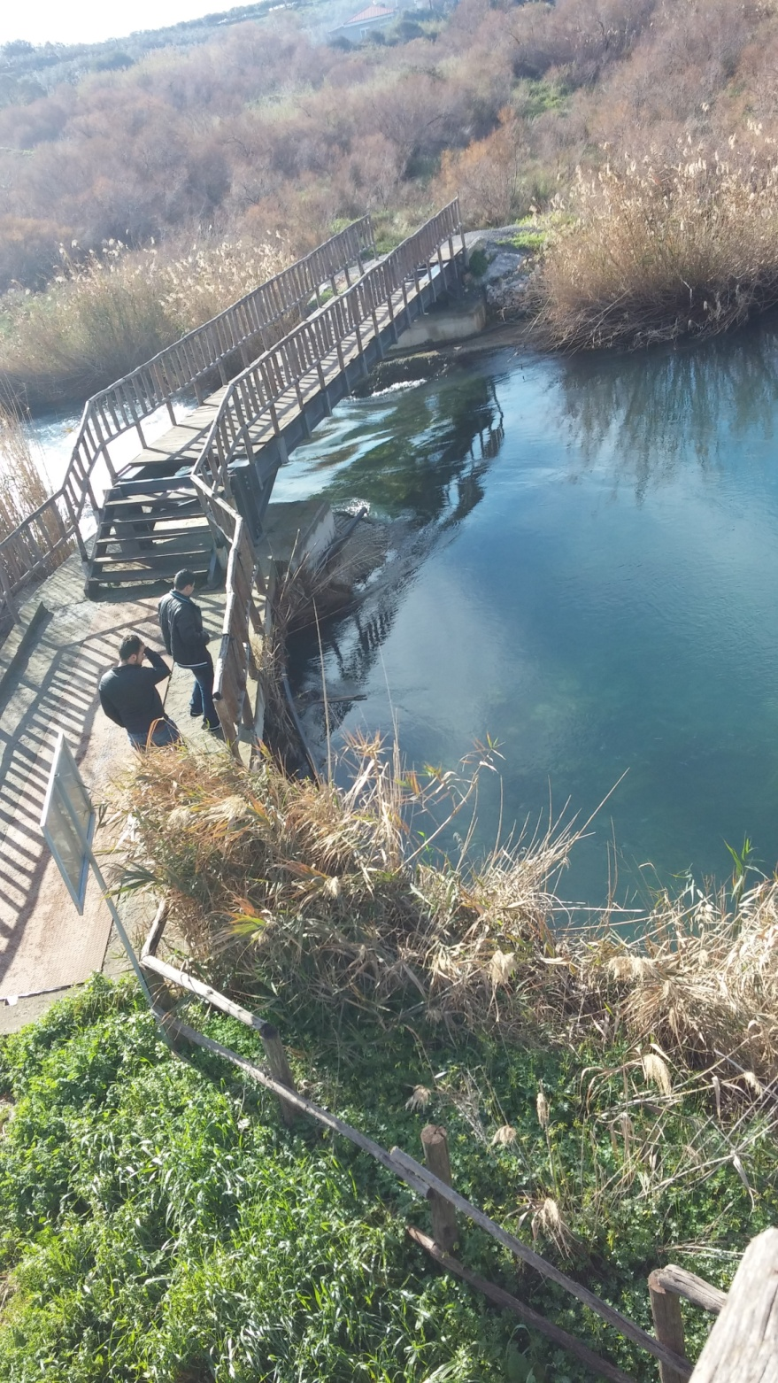
Παρουσίασαν οι μαθητές:
Νταή Πόπη
Πεϊνήρη Άννα
Συσκάκης Μάνος
Χνάρη Ιωάννα
Υπεύθυνες καθηγήτριες:
Κορακάκη Ελένη
Ντιντάκη Χριστίνα

Slide 32
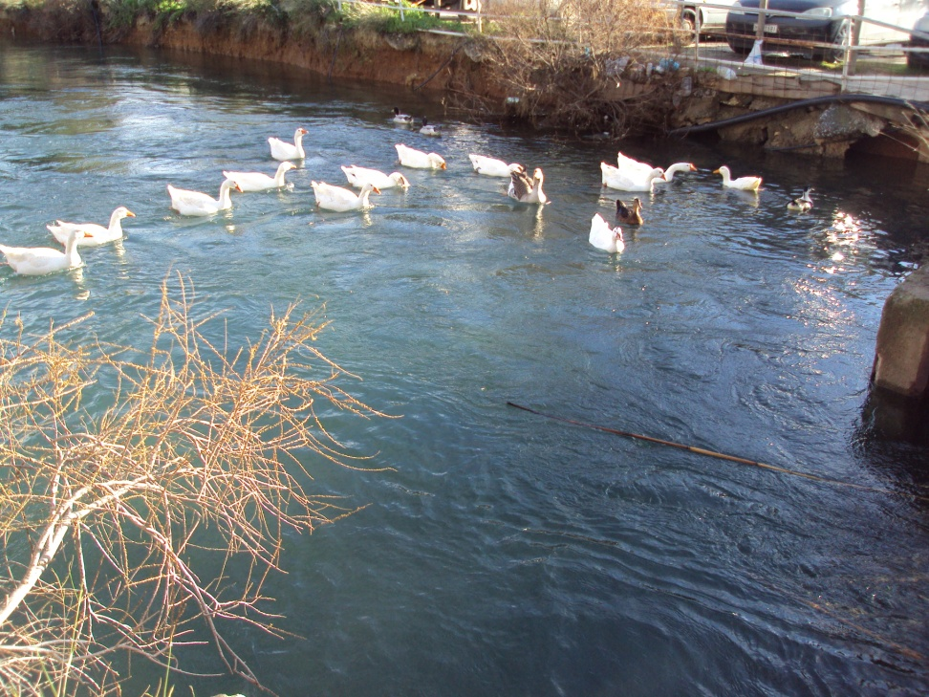
Σας ευχαριστούμε για την προσοχή σας

